Slide 1
GeoControl
Парийская Екатерина
Сотникова Маргарита
Белова Анна

Slide 2
Идея проекта
GeoControl — это Telegram-бот для учета рабочего времени сотрудников с веб-кабинетом для администраторов. Проект автоматизирует процесс регистрации рабочего времени и контроля присутствия сотрудников с использованием геолокации.

Slide 3
Задачи, которые решает проект
Учет рабочего времени: Позволяет сотрудникам фиксировать время прихода и ухода, минимизируя ошибки.
Контроль местоположения: Автоматически проверяет соответствие местоположения офисам, предотвращая несанкционированные отсутствия.
Удобство использования: Интуитивно понятный интерфейс Telegram-бота для сотрудников.
Статистика и аналитика: Веб-кабинет для администраторов с информацией о сотрудниках и их геолокациях.
Безопасность данных: HTTP-авторизация для защиты конфиденциальной информации.
Интеграция с Yandex Geocoder API: Повышает точность данных о местоположении.
Улучшение коммуникации: Фиксация всех действий в одном месте для анализа.

Slide 4
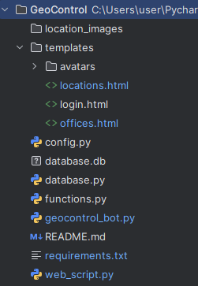
Структура приложения
Классы и файлы:
geocontrol_bot.py: Основной файл для реализации Telegram-бота. Содержит логику обработки сообщений и команд.
database.py: Модуль для работы с базой данных.
web_script.py: Обрабатывает запросы к веб-интерфейсу, включая авторизацию и управление геолокациями.
functions.py: Содержит вспомогательные функции.
Шаблоны и статические файлы:
templates/locations.html: HTML-шаблон для отображения информации о геолокациях.
avatars/ и location_images/: Папки для хранения изображений аватаров сотрудников и картинок местоположений.

Slide 5
Особенности приложения
Геолокация: Использует Yandex Geocoder API для проверки местоположения сотрудников.
Безопасность: Хеширование паролей с использованием библиотеки bcrypt.
Интуитивный интерфейс: Удобное взаимодействие через Telegram и веб-интерфейс.
Статистика: Веб-кабинет предоставляет администратору доступ к информации о сотрудниках и их геолокациях.
Авторизация: Авторизация пользователей по номеру телефона.

Slide 6
Используемые технологии
Backend:
Python: основной язык программирования.
python-telegram-bot: библиотека для создания Telegram-ботов.
Flask: фреймворк для разработки веб-приложений.
База данных:
SQLite: база данных для хранения информации о сотрудниках и их геолокациях.
SQLAlchemy: ORM для работы с базой данных.
Геокодирование:
Yandex Geocoder API: сервис для получения информации о местоположении по координатам.
Frontend:
HTML/CSS: технологии для создания веб-интерфейса администратора.
Дополнительные библиотеки:
requests: для выполнения HTTP-запросов.
bcrypt: для хеширования паролей.

Slide 7
Выводы по работе
Проект GeoControl продемонстрировал успешную реализацию системы учета рабочего времени сотрудников с использованием геолокации.
Интеграция с Telegram: Бот дает возможность сотрудникам легко отмечать свое местоположение
Веб-интерфейс для администраторов: Предоставляет возможность мониторинга и управления данными о сотрудниках, что упрощает процесс администрирования.
Использование геокодирования: Интеграция с Yandex Geocoder API позволяет точно определять местоположение сотрудников, что повышает надежность системы.
Безопасность данных: Хеширование паролей и использование SQLite обеспечивают защиту личной информации пользователей.

Slide 8
Возможности для доработки
Перевести некоторые функции в асинхронное выполнение.
Возможность входить в веб интерфейс пользователем, а не только админом.
Возможность задания пароля администратора.
Возможность для админа получать информацию не только через веб-интерфейс, но и через бот.
Отображение изображений карт с точкой отметки пользователя с использованием Yandex Geocoder API.

Slide 9
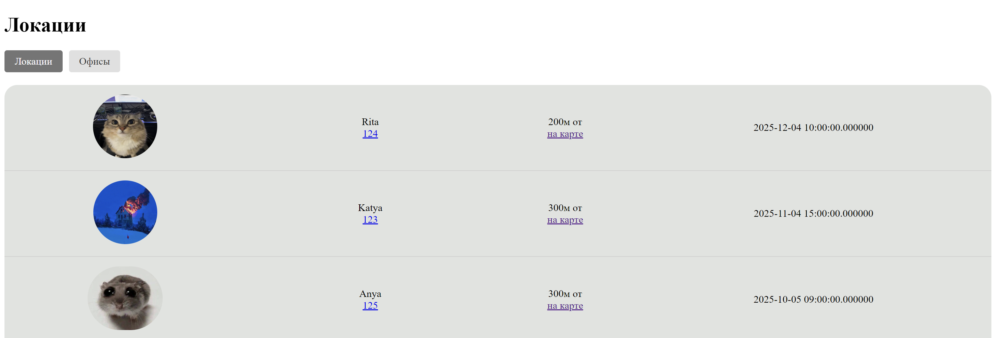

Slide 10
